Slide 1
Имя существительное как часть речи. Постоянные и непостоянные признаки имен существительных.
Выполнила Васильева Е. В.
Учитель начальных классов гимназии № 664 г. Санкт-Петербурга

Slide 2
Цели урока:
1.Развитие умения самостоятельно извлекать информацию из текста, обобщать и делать выводы на основе.
2.Развитие умений находить в тексте имена существительные, выявлять их признаки, определять их роль в предложении и тексте.

Slide 3
Проверь себя:
Сердце, утюг, щека, ежевика, сумма, тростник, водомерка, искусство, трос, егерь, лестница, наполнение, орех, ежиха.
водомерка (сущ.)

Slide 4
Слово – главный работник в языке.
В предложении каждое слово
выполняет свою синтаксическую роль.

Slide 5
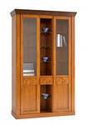
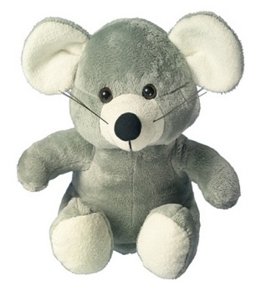
Имя существительное
Роль имен существительных в речи

Slide 6
Признаки имен существительных:
Постоянные:
Одушевленность;
Род.
Непостоянные:
Число.

Slide 7
Проверь себя:
Одуш.
Неодуш.
охотник- м.р., ед.ч.
Емеля – м.р., ед.ч.
внучок - м.р., ед.ч.
Гришутка - м.р., ед.ч.
избушка – ж. р., ед. ч.
лес – м. р., ед. ч.
земля – ж. р., ед. ч.
свет – м. р., ед. ч.
окно – ср. р., ед. ч.
крыша – ж. р., ед. ч.
труба – ж. р., ед. ч.
кирпичи – м. р., мн. ч.
забор – м. р., ед. ч.
ворота – мн. ч.
сарай – м. р., ед. ч.

Slide 8
Член предложения
Имя существительное в роли главных и второстепенных членов предложения.
Морфологический разбор имени существительного.

Slide 9
Итог урока
По какому плану повторяли имя существительное?
Запишите ключевые слова на основе этого плана.
Домашнее задание: дид. мат., упр. 58, учебник, упр. 105, устно.

